Slide 1
Увод у организацију и архитектуру рачунара 2
Александар Картељ
kartelj@matf.bg.ac.rs
Напомена: садржај ових слајдова је преузет од проф. Саше Малкова

Slide 2
Кеш меморија
Увод

Slide 3
Намена кеша
Процесор садржи регистре, као најефикаснију меморију у систему
Радна меморија рачунара је релативно велика и спора
Разлика у брзини ова два слоја је довољно велика
да може да значајно ослаби перформансе система
Кеш се додаје као међуслој између регистара (тј. процесора) и радне меморије
  брзина између регистара и радне меморије
  величина између регистара и радне меморије
Ако је разлика превелика, додаје се више слојева кеш меморије

Slide 4
Хијерархија меморија

Slide 5
Примери брзина и величина кеш меморија
CPU Type | Pentium | Pentium Pro | Pentium II | Pentium III | Pentium 4
CPU speed | 233MHz | 200MHz | 450MHz | 1.4GHz | 3.6GHz
L1 cache speed | 4.3ns (233MHz) | 5.0ns (200MHz) | 2.2ns (450MHz) | 0.71ns (1.4GHz) | 0.28ns (3.6GHz)
L1 cache size | 16KiB | 32KiB | 32KiB | 32KiB | 20KiB
L2 cache type | onboard | on-chip | on-chip | on-die | on-die
CPU/L2 speed ratio |  | 1/1 | 1/2 | 1/1 | 1/1
L2 cache speed | 15ns (66MHz) | 5ns (200MHz) | 4.4ns (225MHz) | 0.71ns (1.4GHz) | 0.28ns (3.6GHz)
L2 cache size | varies | 256K | 512K | 512K | 1M
CPU bus speed | 66MHz | 66MHz | 100MHz | 133MHz | 800MHz
Memory bus speed | 60ns (16MHz) | 60ns (16MHz) | 10ns (100MHz) | 7.5ns (133MHz) | 1.25ns (800MHz)

Slide 6
Принцип рада кеша
Основни принцип рада је захватање података из радне меморије унапред (prefetch), пре него што заиста затребају процесору
  ако је успешно предвиђено који ће подаци бити потребни процесору у блиској будућности, њих ће процесор читати из кеша а не из меморије
  тиме се значајно подижу перформансе система

Slide 7
Основне операције кеша
Кеш се користи у случају две основне меморијске операције
  читање и
  писање
У оба случаја постоје по две варијанте
  када су подаци присутни у кешу
    тзв. погодак (hit)
  када подаци нису присутни у кешу
    тзв. промашај (miss)

Slide 8
Читање у случају поготка
Ако се потребни подаци налазе у кешу,
онда се одатле и читају

Slide 9
Читање у случају поготка (2)
У случају поготка, линије адресе и података према меморији
се блокирају
Размена информација се одвија искључиво са кешом
Читање са поготком је значајно брже
од читања из меморије без примене кеша

Slide 10
Читање у случају промашаја
Ако се потребни подаци не налазе у кешу, онда се читају из меморије и истовремено уписују у кеш

Slide 11
Читање у случају промашаја (2)
У случају промашаја, линије адресе и података према меморији су активне
Одвија се уобичајено (као да нема кеша) читање података
из меморије
  додатно се прочитани подаци уписују и у кеш
Читање са промашајем је нешто спорије од читања
из меморије без примене кеша
  због неопходног проверавања да ли податак постоји у кешу или не

Slide 12
Перформансе кеша
Поред брзине рада кеш меморије постоје и додатне мере перформанси
  степен погодака (hit rate, hit ratio) је коефицијент који показује колико често се тражени подаци проналазе у кешу
  степен промашаја (miss rate, miss ratio) показује колико често се тражени подаци не проналазе у кешу
    (степен погодака + степен промашаја) = 1
  време поготка (hit time) je време потребно да се податак прочита ако је у кешу
    обухвата и време потребно да се провери да ли је податак у кешу
  цена промашаја (miss penalty) je време потребно да се установи да податак није у кешу и да се читање преусмери на меморију

Slide 13
Писање у случају промашаја
У случају промашаја подаци се уписују само у меморију, зато што не постоје у кешу

Slide 14
Писање у случају поготка
У случају поготка постоје две основне могућности:
  писање се обавља само у кеш или
  писање се обавља и у кеш и у меморију

Slide 15
Писање у случају поготка (2)
Случај писања и у меморију и у кеш

Slide 16
Значајна питања
Како се установљава да ли је података у кешу или није?
Ако податак није у кешу, како се у њега уписује?
Колико података се уписује у једној операцији?
Шта се дешава ако нема више места?
Како се претпоставља чему ће процесор приступати у блиској будућности?

Slide 17
Зашто кеш ради?
Практичан пример: увећавање свих елемената матрице (нпр. double) за K:
  for(int i=0; i<M; i++)
  for(int j=0; j<N; j++)
  X[i][j] = X[i][j] + K;

Slide 18
Зашто кеш ради? (2)
Први фактор за успешну примену кеша је поновљена употреба истих података или делова кода
  Наредба у петљи се понавља MхN пута
  Ако је наредба записана у кешу, њено извршавање је значајно убрзано зато што се чита из брзог кеша а не из споре меморије

Slide 19
Зашто кеш ради? (3)
Други фактор је планско пуњење кеша подацима и инструкцијама пре него што их процесор затражи
  Планско пуњење подиже перформансе из два разлога:
    маскира кашњење спорије главне меморије
    пуњење се одвија у блоковима, а пренос блокова података је вишеструко бржи него пренос појединачних података

Slide 20
Зашто кеш ради? (4)
Посматрамо пример и разматрамо само читање, без писања
  При читању податка X[0][0] долази до промашаја
    Приступа се главној меморији
    Податак се чита и истовремено уписује у кеш
    Осим њега, у кеш се уписују и X[0][1], X[0][2] и X[0][3]
      (претпостављамо да се ради са блоковима по 32 бајта)
  Наредне три итерације се читају из кеша, без употребе главне меморије
  Иако нема поновљене употребе, добитак у перформансама се остварује захваљујући успешном предвиђању који ће подаци бити потребни

Slide 21
Зашто кеш ради? (5)
Дијаграм илуструје трајање извршавања претходног примера кода
  када се ради ред по ред (row-order)
    читање података унапред доприноси
  када се замене две петље
  и ради по колонама (column-order)
    читање података унапред
    скоро да не доприноси ефикасности

Slide 22
Понашање програма
У случају већине програма се испољава бар један од фактора за успешност кеша
  понављање и/или
  предвидиво приступање подацима

Slide 23
Принцип локалности
Принцип локалност реферисања тврди да програми имају тенденцију да у неком датом периоду времена реферишу само неки подскуп података и инструкција и то често уз понављање
Разликујемо
  просторну локалност и
  временску локалност

Slide 24
Просторна локалност
Програми имају тенденцију да податке и инструкције користе секвенцијално
  Локални подаци у функцијама су записани на стеку,
  блиско једни другима
  Сложени подаци заузимају секвенцијалне области у меморији
  Већину времена инструкције се читају и извршавају секвенцијално
    скокови ремете секвенцијалност, али између два скока обично је више инструкција

Slide 25
Временска локалност
Програми имају тенденцију да поновљено користе податке и инструкције у одређеним периодима времена
  Типичан пример су петље
    исте инструкције се извршавају више пута
    исте локалне променљиве се користе више пута
    неки делови сложених података се користе више пута

Slide 26
Иницијално стање кеша
Непосредно по укључивању рачунара кеш је празан
  тј. садржи отпатке
Не постоји посебна процедура иницијалног пуњења кеша
Примењују се исти поступци пуњења и коришћења као и у уобичајеном раду кеша

Slide 27
Пресликавање адреса
Када је потребно приступити садржају неке меморијске локације, најпре се проверава да ли је већ у кешу или није
Ако јесте потребно је установити где се у кешу налази
  тј. израчунати његову адресу у кешу
Овај поступак се назива пресликавање адреса
  Адреса меморије се пресликава у адресу кеша

Slide 28
Функције пресликавања
Пресликавање адреса се одвија неком од функција пресликавања:
  непосредно пресликавање
  асоцијативно пресликавање
  скуп-асоцијативно пресликавање
      (о начинима пресликавања ће бити речи нешто касније)

Slide 29
Величина блока
Ако податак није у кешу, чита се из меморије
Том приликом се уписује у кеш
Због локалности података, из меморије се чита и у кеш уписује не само један податак него већи блок
Величина блока може бити променљива или константна
  нпр. Код процесора Intel Pentium и PowerPC блокови су фиксне величине: 32 бајта

Slide 30
Поравнавање блока
Ради једноставности али и ефикасности читања, често се прибегава поравнању блокова
  Ако је величина блока B бајтова, обично се адресе равнају по почецима блокова
  Нижих b = log₂B битова адресе чине положај у блоку
  Преостали виши битови чине број блока
И садржај кеша се дели по блоковима величине B бајтова
Блокови у кешу се називају линије кеша

Slide 31
Пример поравнвања блокова величине 4 бајта

Slide 32
Пуњење кеша
Линија кеша у коју ће се уписати прочитан блок
одређује се функцијом пресликавања
Ако та линија кеша није слободна,
потребно је одабрати линију кеша која је кандидат за замену
  Ако функција пресликавања израчунава фиксну линију
  онда не постоји избор
  Ако функција пресликавања израчунава скуп линија кеша,
  онда се примењује нека политика замењивања за избор линије кеша

Slide 33
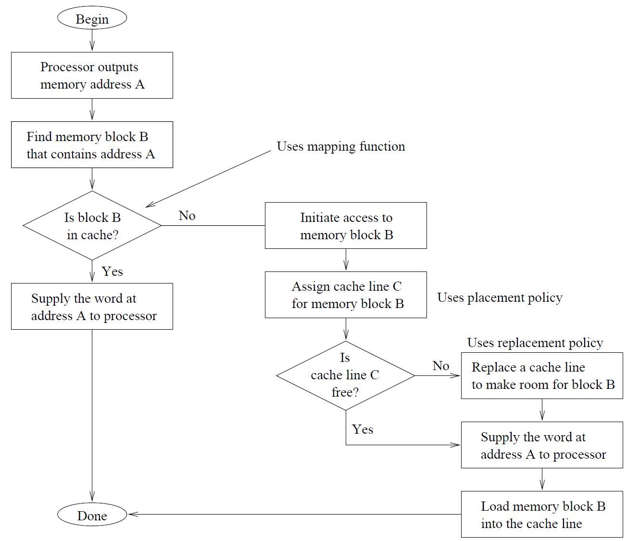
Алгоритам читања

Slide 34
Врсте функција пресликавања
Непосредно пресликавање
  одређује тачно једну линију кеша за сваки меморијски блок
  једноставна имплементација
  ниска флексибилност може да ослаби перформансе
Асоцијативно пресликавање
  нема ограничења - свака линија кеша може бити коришћена за било који меморијски блок
  максимална флексибилност
  веома сложена имплементација
Скуп-асоцијативно пресликавање
  одређује се скуп линија кеша за сваки меморијски блок
  компромис између претходне две врсте пресликавања
  најчешће се примењује

Slide 35
Непосредно пресликавање
Пресликавањем се одређује тачно једна линију кеша за сваки меморијски блок
  Обично се користи функција c = i mod C
    c – линија кеша
    i – меморијски блок
    C – број линија кеша (величина кеша у линијама)

Slide 36
Пример непосредног пресликавања
Меморија 64B
Кеш 16B
Блок 4B

Slide 37
Делови адресе
Делови меморијске адресе су:
  најнижих b = log₂B битова адресе чине положај у блоку
  наредних c = log₂C битова чине линију кеша
  највиших t битова чине ознаку кеша

Slide 38
Садржај кеша
За сваку линију кеша морају постојати следећи подаци:
  садржај кеша
    B бајтова који представљају садржај линије кеша
    копија пресликаног меморијског блока
  бит исправности
    означава да ли је садржај линије исправан
    1 означава исправан а 0 неисправан садржај
    иницијално је 0
  ознака кеша (енгл. tag)
    t битова који означавају ком меморијском блоку одговара тренутни садржај линије кеша

Slide 39
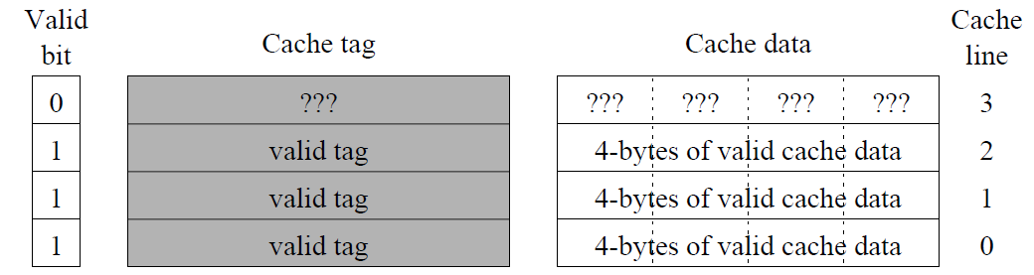
Садржај кеша (2)

Slide 40
Пример непосредног пресликавања
Процесор Intel Pentium:
  адресни простор је 4GiB
  кеш са непосредним пресликавањем 256KiB
  величина линије кеша је 32B
  положај у блоку је дужине b = 5 битова
  број линија кеша је 256KiB / 32B = 8192 = 8Ki
  адреса линије кеша је дужине c = log₂8192 = 13 битова
  ознака кеша је преосталих 32-5-13 = 14 битова

Slide 41
Поступак пресликавања
Да би се пронашла одговарајућа линија кеша, примењује се функција пресликавања по модулу
Ако је линија кеша исправна и ознака кеша одговара меморијском блоку, то значи да садржај линије кеша већ одговара датом меморијском блоку
Ако блок није у кешу, онда се чита из меморије и уписује у одговарајућу линију кеша
  ако је линија кеша била попуњена, њен садржај се претходно обрађује у складу са политиком писања

Slide 42
Пример непосредног пресликавања
Нека је величина кеша 4 линије х 4 бајта
Нека се приступа редом меморијским адресама:
  0, 16, 0, 32, 0, 32, 0, 16, 0, 16, 0, 16
Колики је степен погодака?
Адресе 0, 16 и 32 одговарају блоковима 0, 4 и 8
Свим овим блоковима одговара линија кеша 0
Степен погодака је 0
Ово је пример најгорег могућег сценарија
Случај да се садржај линије кеша замењује пре него што се иједном поново реферише назива се растресање кеша

Slide 43
Пример непосредног пресликавања (2)

Slide 44
Пример непосредног пресликавања (3)
Нека је величина кеша 4 линије х 4 бајта
Нека се приступа редом меморијским блоковима:
  0, 7, 9, 10, 0, 7, 9, 10, 0, 7, 9, 10
Колики је степен погодака?
Ово је пример најбољег могућег сценарија
Свака линија кеша се пуни само по једанпут

Slide 45
Пример непосредног пресликавања (4)

Slide 46
Асоцијативно пресликавање
Свака линија кеша може бити коришћена за било који меморијски блок
Максимална флексибилност
Веома сложена имплементација
  Потенцијални проблеми са перформансама

Slide 47
Пример асоцијативног пресликавања
Нека је величина кеша 4 линије х 4 бајта
Нека се приступа редом меморијским адресама:
  0, 16, 0, 32, 0, 32, 0, 16, 0, 16, 0, 16
Колики је степен погодака?
Сваки блок може да користи било коју линију кеша
  Блок 0 се записује у првој слободној линији (нпр. 0)
  Блок 4 у наредној слободној линији (нпр. 1)
  Блок 8 у наредној слободној линији (нпр. 2)
Степен погодака је 9/12 = 0.75
  То је највиши степен који се може постићи на датом примеру

Slide 48
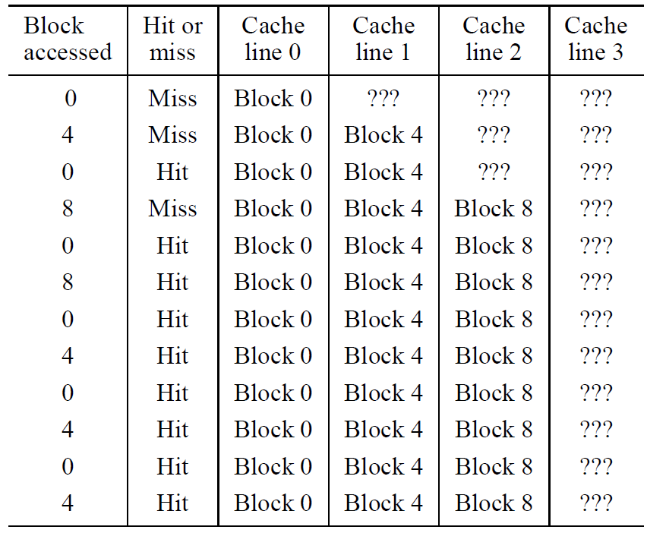
Пример асоцијативног пресликавања (2)

Slide 49
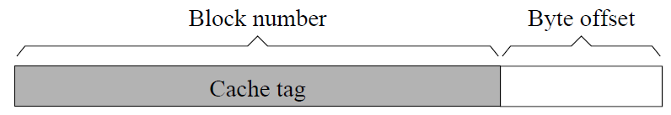
Делови адресе
Делови меморијске адресе су:
  најнижих b = log₂B битова адресе чине положај у блоку
  свих преосталих t битова чине ознаку кеша

Slide 50
Проблеми са асоцијативним пресликавањем
Дужина ознаке кеша је већа него код непосредног пресликавања
  ово није најважнији проблем али
  има утицаја на количину потребних података за линију кеша
Провера да ли је меморијски блок већ записан у некој линији кеша је значајно сложенија
  уместо да се проверава само једна линија кеша, потребно је да се ознаке свих исправних линија кеша упореде са ознаком датог блока
  то захтева 2^{c} поређења дужине t+c битова
Последица је да је имплементација сложенија и скупља него код непосредног пресликавања

Slide 51
Поређење ознака код асоцијативног пресликавања

Slide 52
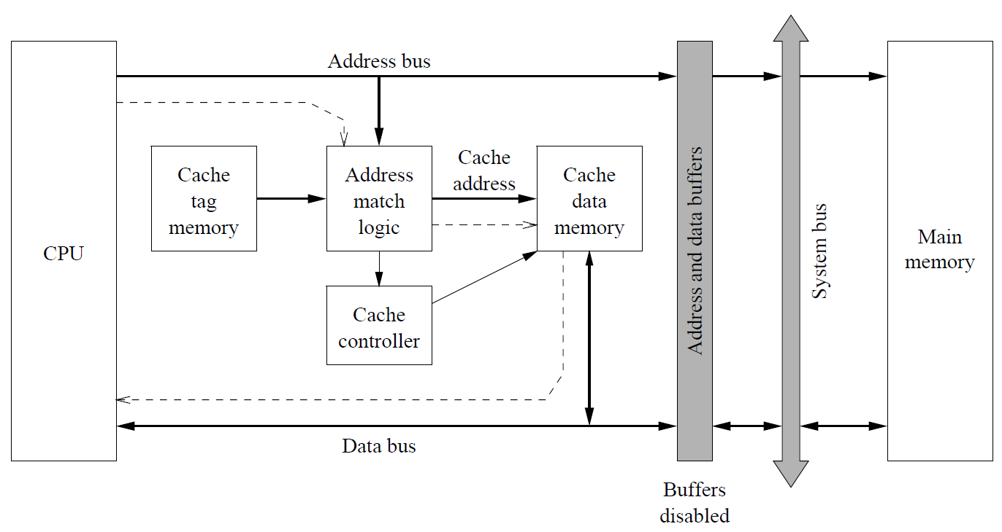
Читање података из кеша са асоцијативним пресликавањем

Slide 53
Скуп-асоцијативно пресликавање
Компромис између непосредног и асоцијативног пресликавања
Пресликавање се одвија слично непосредном пресликавању, али се за један меморијски блок одређује скуп линија кеша уместо само једне линије кеша
  Величина скупа је обично неки мањи степен броја 2
    2, 4, 8 или 16
  енгл. “4-way associative mapping” (за скупове вел. 4)

Slide 54
Пример скуп-асоцијативног пресликавања
Меморија 64B
Блок 4B
Кеш 16B
  2 скупа х 2 линије х 4B

Slide 55
Пример скуп-асоцијативног пресликавања
Нека је величина кеша 4 линије х 4 бајта
Нека се приступа редом меморијским адресама:
  0, 16, 0, 32, 0, 32, 0, 16, 0, 16, 0, 16
Колики је степен погодака?
Сваки од блокова 0,4 и 8 се пресликава у скуп линија 0
  Блок 0 се записује у првој слободној линији скупа 0 (нпр. 0)
  Блок 4 у наредној слободној линији скупа 0 (нпр. 1)
  При првом приступању блоку 8 све линије скупа 0 су већ заузете:
    примењује се политика замењивања како би се одабрала линија чији ће се задржај заменити
    на пример, ако се замењује линија која дуже није коришћена, то ће бити линија блока 4
    када се поново буде приступало блоку 4, поступа се слично
Степен погодака је 8/12 = 0.67

Slide 56
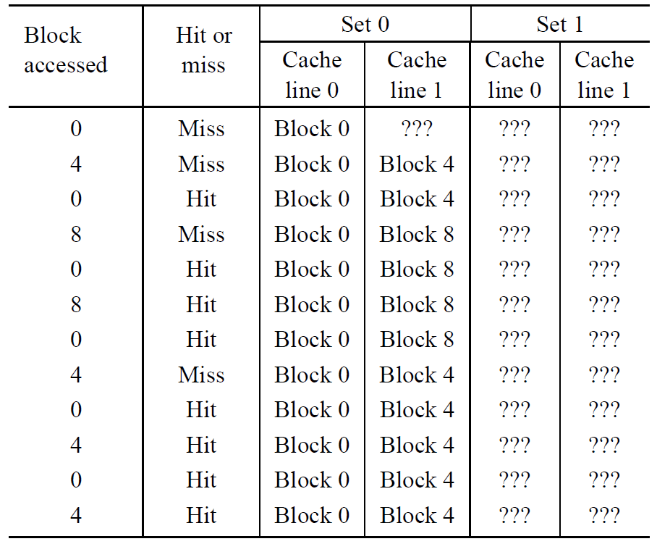
Пример скуп-асоцијативног пресликавања (2)

Slide 57
Делови адресе
Делови меморијске адресе су:
  најнижих b = log₂B битова адресе чине положај у блоку
  наредних s = log₂S битова одређују скуп линија кеша
  највиших t битова чине ознаку кеша
    употребљава се као код асоцијативног пресликавања

Slide 58
Предности скуп-асоцијативног пресликавања
Предности у односу на непосредно су сличне као и предности асоцијативног
  омогућавање вишег степена погодака
    и у случају најгорег сценарија
    и у просечном случају
Предности у односу на асоцијативно су
  мања дужина ознаке кеша
  мањи број кандидата које је потребно проверавати
    уместо 2^{c} поређења по t битова
    потребно је 2^{s} поређења по t-s битова
Слабости
  нешто нижи степен погодака него у случају асоцијативног пресликавања

Slide 59
Политике замењивања
Политика замењивања се примењује ради одабира линије кеша чији ће садржај бити замењен садржајем новом меморисјког блока
Зависи од примењеног пресликавања
  у случају непосредног пресликавања не постоје политике замењивања зато што нема избора
  у случају скуп-асоцијативног пресликавања
    политика замењивања најдуже некоришћене линије кеша
    политика замењивања псеудо-најдуже-некоришћене линије
    политика произвољног замењивања
    FIFO – прва прочитана се прва замењује
    LFU – најмање пута коришћена

Slide 60
Политика замењивања најдуже некоришћене линије кеша
(енгл. least recently used – LRU)
Идеално би било да се замени онај меморијски блок који најдуже неће бити поново коришћен
“Предвиђање” се заснива на принципу локалности
Замењује се садржај оне линије кеша која најдуже није била коришћена

Slide 61
Имплементација
За скупове величине 2 довољан је један бит по скупу, за означавање последње коришћене линије
За веће скупове се праве одговарајући коначни аутомати
  За скуп величине 4
    4! = 24 могућих кобинација редоследа
    потребно је 5 битова по скупу линија
  За скуп величине 8
    8! = 40320 могућих комбинација редоследа
    потребно је 16 битова по скупу линија

Slide 62
Политика замењивања псеудо-најдуже-некоришћене линије кеша
У пракси се поједностављује имплементација политике “најдуже некоришћене” линије кеша:
  све линије кеша у скупу се деле на две групе
  помоћу једног бита се означава којој групи припада линија кеша која је последња коришћена у скупу
  свака група се даље дели на подгрупе
Мањи број битова и једноставнији алгоритам
  за скуп величине W линија потребно је укупно W-1 битова (у пуној примени потребно log₂W)
Умањена је и прецизност

Slide 63
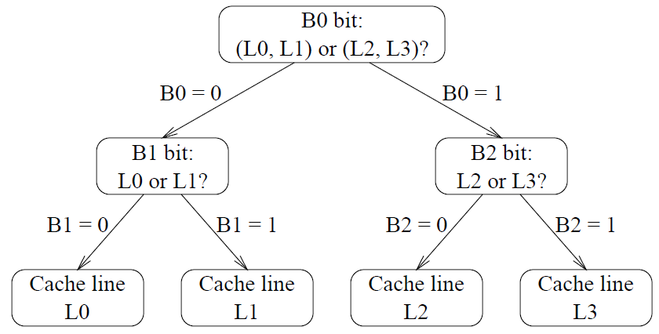
Политика замењивања псеудо-најдуже-некоришћене линије кеша (2)

Slide 64
Политика произвољног замењивања
Линија кеша из скупа се бира методом случајног избора
Што су скупови већи, ова метода је прихватљивија
  за скупове величине 2 даје око 10% слабији степен погодака
  за веће скупове разлика постаје скоро безначајна
  истраживања показују да се у неким случајевима понаша чак и боље него политика замењивања псеудо најмање коришћене линије

Slide 65
FIFO – прва прочитана се прва замењује
Замењује се она линија кеша која је прва прочитана
Релативно једноставна имплементација
  скуп линија кеша се понаша као кружни бафер
  за сваки скуп је потребан по један кружни бројач који означава која је линија последња попуњена (или која ће бити наредна попуњена / замењена)
Релативно се ретко употребљава

Slide 66
LFU – најмање пута коришћена
Замењује се она линија кеша која је најмање пута коришћена након попуњавања
Нешто сложенија имплементација
  за сваку линију кеша мора да се води по бројач
Релативно се ретко употребљава

Slide 67
Политике писања
Када се подаци мењају, мора се узети у обзир да постоје две копије података
  копија у главној меморији и
  копија у кешу
Постоје две основне политике писања
  писање се обавља само у кеш
    тзв. политика писање са преписивањем (write-back policy)
  писање се сваки пут обавља и у кеш и у меморију
    тзв. политика писање са пропуштањем (write-through policy)

Slide 68
Политика писања са пропуштањем
При писању се мењају обе копије података
  мења се копија у кешу
  мења се и копија у главној меморији

Slide 69
Операција писања у случају поготка и политике писања са пропуштањем

Slide 70
Политика писања са преписивањем
При писању се мења само копија у кешу
Копија у главној меморији се ажурира у тренутку замењивања линије кеша
Замењивање је двоструко дуже него у случају политике писања са пропуштањем

Slide 71
Политика писања са преписивањем (2)
Оптимизација се постиже евидентирањем да ли је било писања тако да се писање у главној меморији обавља само ако су подаци у кешу измењени
  за сваку линију кеша се води додатни бит који означава да ли је садржај кеша различит од садржаја главне меморије
    тзв. dirty bit
  оваква оптимизација је прилично ефикасна зато што писања чине свега око 15% свих приступа меморији

Slide 72
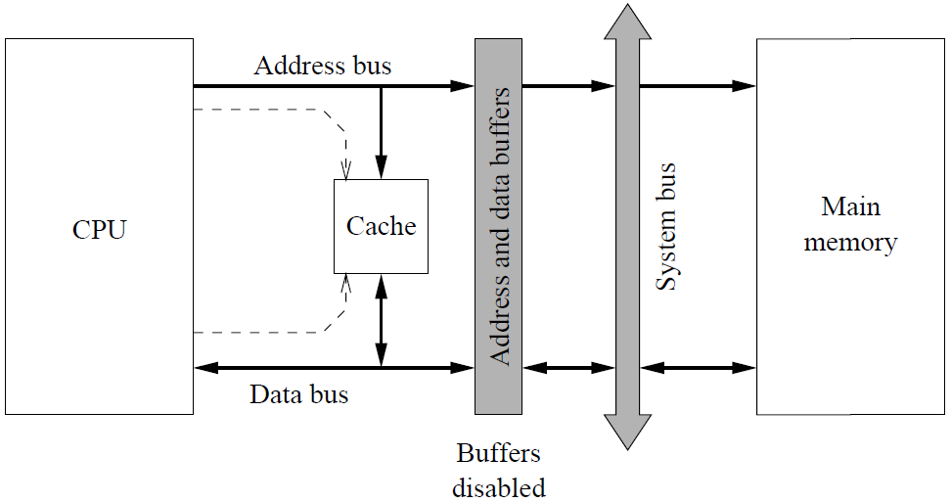
Операција писања у случају поготка и политике писања са преписивањем

Slide 73
Однос политика писања
Политика писања са пропуштањем:
  добро је што су подаци у главној меморији и кешу увек усклађени
    посебно важно у случају вишепроцесорских система
  мана је што се при свакој операцији писања ангажује меморијска магистрала (и меморија)
    пример: сумирање елемената низа
Политика писања са преписивањем
  добро је што се писање одвија само једанпут по линији кеша
  мане:
    замењивање је двоструко дуже
    потребан је додатни бит по линији кеша

Slide 74
Бафери за писање
Бафери за писање омогућавају додатну оптимизацију
Посебно су корисни у случају политике писања са пропуштањем
  зато што се ту писање одвија чешће него у случају писања са преписивањем
Бафери за писање убрзавају рад тако што прикупљају податке за више операција писања, како би их касније одједанпут проследили меморији
Пример:
  Intel Pentium има 32-бајтни бафер за писање
  стварно писање се дешава када се бафер попуни, али и у још неким случајевима

Slide 75
Додатни меморијски простор
Све три функције пресликавања захтевају одређен додатни простор за ознаке
  Додатни простор се смањује са нивоом асоцијативности
  Додатни простор се смањује са повећавањем величине линија кеша

Slide 76
Пример додатног простора
На пример, за неки 32-битни процесор
  адресни простор 4GiB
  кеш 32KiB са непосредним пресликавањем
  величина блока 32B
    1024 линије
  свака линија има
    32 х 8 = 256 битова података
    17 битова ознаке
    1 бит исправности
  18 / 256 = 7% додатних података
    опционо још 1 бит усклађености (dirty bit)
      зависно од политике писања

Slide 77
Пример додатног простора (2)
На пример, за неки 32-битни процесор
  адресни простор 4GiB
  кеш 32KiB са непосредним пресликавањем
  величина блока 4B
    8192 линије
  свака линија има
    4 х 8 = 32 бита података
    17 битова ознаке
    1 бит исправности
  18 / 32 = 56% додатних података
    опционо још 1 бит усклађености (dirty bit)
      зависно од политике писања

Slide 78
Пример додатног простора (3)
На пример, за неки 32-битни процесор
  адресни простор 4GiB
  кеш 32KiB са скуп-асоцијативним пресликавањем
    величина скупа је 4 линије кеша
  величина блока 32B
    1024 линије, 256 скупова
  свака линија има
    32 х 8 = 256 битова података
    19 битова ознаке
    1 бит исправности
  20 / 256 = 7.8% додатних података
    опционо још 1 бит усклађености (dirty bit)
      зависно од политике писања

Slide 79
Пример додатног простора (4)
На пример, за неки 32-битни процесор
  адресни простор 4GiB
  кеш 32KiB са асоцијативним пресликавањем
  величина блока 32B
    1024 линије
  свака линија има
    32 х 8 = 256 битова података
    27 битова ознаке
    1 бит исправности
  28 / 256 = 11% додатних података
    опционо још 1 бит усклађености (dirty bit)
      зависно од политике писања

Slide 80
Пример додатног простора (5)

Slide 81
Врсте промашаја
Неизбежни промашаји
  први приступи неком меморијском блоку морају бити промашаји
Промашаји услед капацитета
  због мање величине кеша, мора дођи до замењивања садржаја линија кеша
  могли би се избећи када би било више простора
Промашаји услед судара
  дешавају се у случају непосредног или скуп-асоцијативног пресликавања, када у кешу има простора, али не за конкретне блокове

Slide 82
Унапређења кеша
Циљ
  смањивање броја промашаја
  умањивање утицаја промашаја на ефикасност
Уводе се сложеније архитектуре кеша:
  Раздвајање кеша података и кеша инструкција
  Више нивоа кеша
  Виртуални и физички кеш

Slide 83
Раздвајање кеша података и кеша инструкција

Slide 84
Раздвајање кеша података и кеша инструкција (2)
Основна идеја је да инструкције и подаци представљају различите врсте садржаја
  на различит начин им се приступа
    инструкције се обично не мењају
  разликује се понављање употребе инструкција и података
Ако се инструкције и подаци посматрају одвојено
  локалност је тачнија и
  будући приступи лакше предвидиви
Мана је што се пропорција ова два кеша не може мењати динамички (према потреби)

Slide 85
Више нивоа кеша

Slide 86
Више нивоа кеша (2)
Увођењем више нивоа кеша (вишестепени кеш) омогућава се
  физичко лоцирање кеша на различитим местима
    L1 кеш (кеш нивоа 1) на процесору, ближе регистрима
    L2 кеш (кеш нивоа 2) ближе меморији
  обезбеђивањем L2 кеша који је већи и са већим линијама смањује се цена промашаја кеша L1

Slide 87
Архитектуре вишестепеног кеша
Ексклузиван кеш
  сваки блок је на највише једном нивоу кеша
  смањено понављање значи већи простор
  сваки ниво мора да има исту величину линија
Инклузиван кеш
  кеш вишег нивоа садржи блокове који су у кешу нижег нивоа
  при замењивању блокова једног нивоа се врши писање само на следећем нивоу
  кеш вишег нивоа може да користи веће линије
Углавном инклузиван кеш
  кеш вишег нивоа може али не мора да садржи блокове који су у кешу нижег нивоа

Slide 88
Рад вишестепеног кеша
(инклузиван случај)
Процесор полушава да приступи подацима у кешу L1
  ако су подаци пронађени, они се читају из кеша L1 (погодак кеша L1)
  ако нису (промашај кеша L1), подаци се морају читати из кеша L2 или из главне меморије
У случају промашаја кеша L1, кеш контролер покушава да приступи подацима у кешу L2
  ако су подаци пронађени у кешу L2, они се читају одатле (погодак кеша L2)
    реч се прослеђује процесору
    блок се уписује у кеш L1
  ако нису (промашај кеша L2), подаци се читају из главне меморије
    реч се шаље процесору
    блок (или блокови различитих величина) се уписују у оба кеша

Slide 89
Перформансе вишестепеног кеша
Намена кеша L2 је да “ухвати” промашаје кеша L1
  Ако је степен погодака кеша L1 90% и степен погодака кеша L2 такође 90%, онда је укупан степен промашаја (заступљеност приступа који морају да се обрате главној меморији) свега 1%
  (инклузиван случај)
  (идеализовано, за случај различитих величина линија)

Slide 90
Пример савремене архитектуре
Процесор Intel Core i7 (Ivy Bridge)
  Свако језгро процесора има
    кеш нивоа L1, одвојено за инструкције и податке, сваки по:
      32 KiB, 512 линија по 64B
      8-скуп-асоцијативан
      4 циклуса по инструкцији
    кеш нивоа L2
      256KiB, 512 линија по 512B
      8-скуп-асоцијативан
      10 циклуса по инструкцији
  Процесор садржи и дељени кеш L3
    2-15MiB, величина линије 512B
    16-скуп-асоцијативан
    инклузиван
    брзина зависи од варијанте процесора

Slide 91
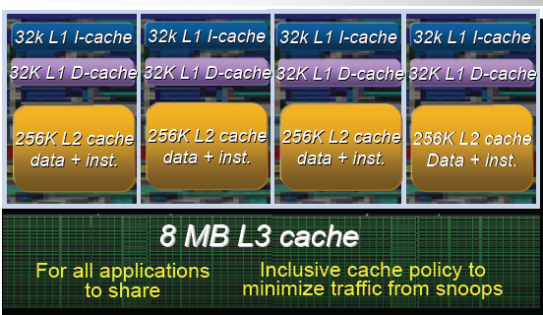
Пример савремене архитектуре
Процесор Intel Core i7

Slide 92
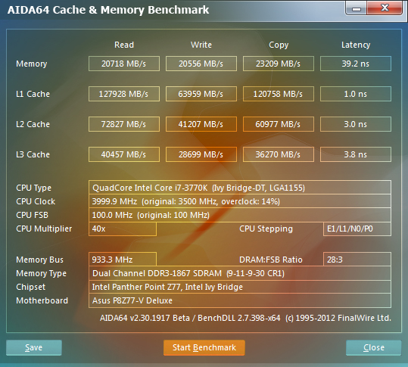
Пример перформанси савремене архитектуре
Процесор Intel Core i7 (2)

Slide 93
Виртуални и физички кеш
Кеш уобичајено ради на нивоу физичких адреса
Међутим, нема разлога да његов рад не буде на нивоу виртуалних адреса
Физички кеш се налази између транслатора адреса и меморије
Виртуалан кеш се налази између процесора и транслатора адреса
Кеш који је ван процесора може да буде само физички

Slide 94
Виртуални кеш

Slide 95
Физички кеш

Slide 96
Елементи дизајна кеша
Најважније аспекте дизаја кеша чине:
  капацитет кеша
  величина линија (блокова)
  степен асоцијативности
  јединственост или специјализованост
  број нивоа
  политика писања
  виртуалан или физички кеш

Slide 97
Однос капацитета кеша и перформанси

Slide 98
Однос величине блока и перформанси
(при истом капацитету)

Slide 99
Однос асоцијативности и перформанси
(при истом капацитету и величини линија)

